Slide 1
Автомaтное программирование

Slide 2
Классификация программ по Харелу
Трасформирующие системы
Некоторые преобразование входных данных
Интерактивные системы
Взаимодействуют с окружающей средой в режиме диалога
Реактивные системы
Обмен со средой сообщениями, в темпе задаваемом средой

Slide 3
Критерии применимости
"Сложное поведение"
Поведение зависящее от состояния
Реакция зависит от предыстории
"Простое поведение"
Поведение не зависящее от состояния
Реакция зависит только воздействия

Slide 4
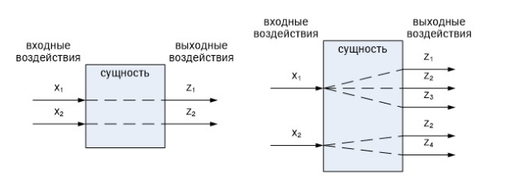
Критерии применимости
Сущность с простым поведением
Сущность со сложным поведением

Slide 5
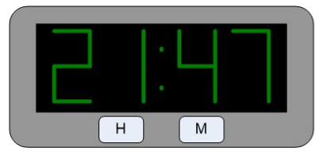
Простое поведение
H - увеличивает на единицу число часов
M - увеличивает на единицу число минут

Slide 6
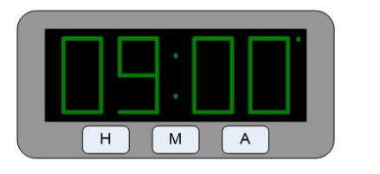
Сложное поведение
H - увеличивает на единицу число часов
M - увеличивает на единицу число минут
A - включает/выключает будильник

Slide 7
Основная идея автоматного программирования
заключается в описание логики при автоматном подходе строго структурировано

Slide 8
Основные понятия автоматного программирования
Состояние
Особая величина, которая в неявной форме объединяет все входные воздействия прошлого, влияющие на реакцию сущности в настоящий момент.
Свойства состояния системы
Текущее состояние несет в себе всю информацию о прошлом системы
Входное воздействие
Вектор, составляющие которого - события и входные переменные
Функция переходов
Правила, по которым происходит смена состояний
Выходное воздействие

Slide 9


